Slide 1
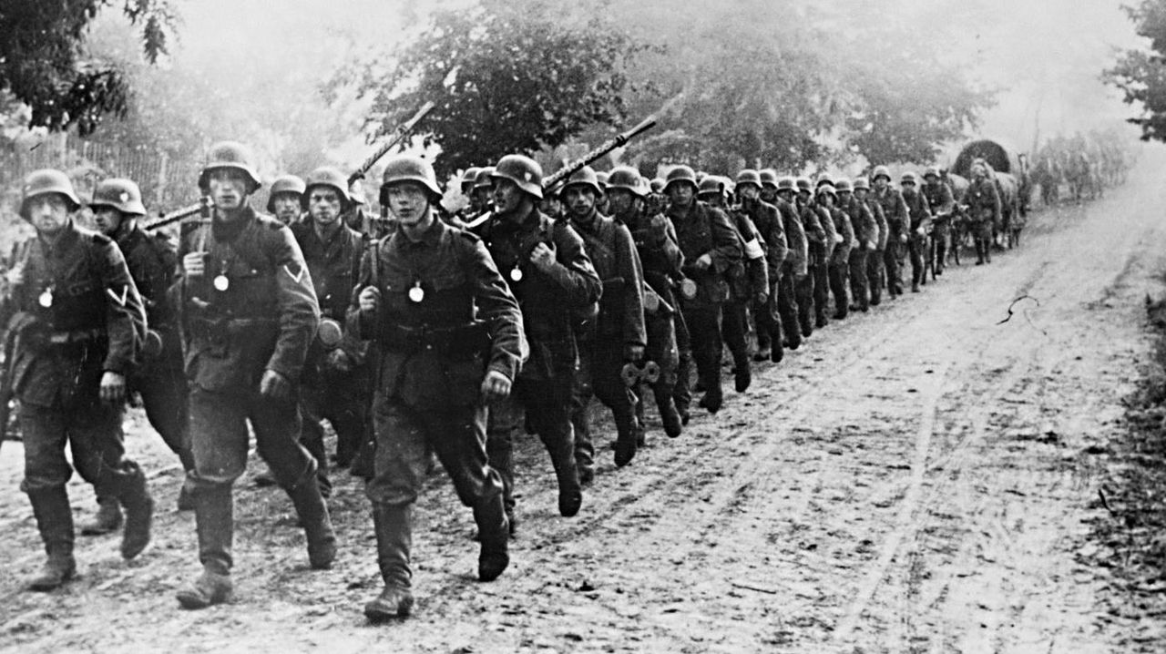
POČÁTEK DRUHÉ SVĚTOVÉ VÁLKY
27. HODINA

Slide 3
VIDEO
Slavné dny - Stream.cz

Slide 4
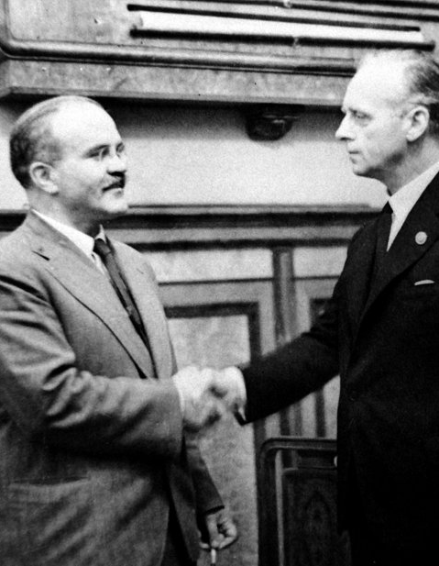
POČÁTEK DRUHÉ SVĚTOVÉ VÁLKYPOČÁTEK DRUHÉ SVĚTOVÉ VÁLKY
Hitlerův plán o bleskovém ovládnutí Evropy → hned na to měl v plánu útok na Sovětský svaz
v srpnu 1939 uzavřen pakt se Sov. svazem o neútočení – pakt Molotov – Ribbentrop
tento pakt obsahoval také tajný dodatek o rozdělení Polska mezi tyto dva státy

Slide 5
ZAČÁTEK VÁLKY
datum: 1. září 1939
záminkou k napadení Polska bylo fingované přepadení rozhlasové vysílačky v německém městě Gleiwitz – něm. vojáci převlečení do polských uniforem přepadli stanici
→ přepadení západní části Polska Němci, po cca 14 dnech napadl východní část Sovětský svaz
polská armáda byla ve velmi špatném stavu → poražena během 4 týdnů
dva dny po napadení Polska vyhlásily Německu válku Velká Británie a Francie
v roce 1940 SSSR připojil ještě doposud samost. pobaltské republiky Litva, Lotyšsko, Estonsko

Slide 6
KATYŇSKÝ MASAKR
V září 1939 po útoku na Polsko → něm. vojáci zajali tisíce polských vojáků a důstojníků
V březnu 1940 jich bylo poblíž města Smolensk v Katynském lese skoro 22 000 zavražděno.
V roce 1943 odhalen Němci masový hrob téměř 4 500 z nich.
Po válce se několik desítek let tvrdilo, že tento masakr mají na svědomí Němci.
Sovětský svaz se přiznal k tomuto masakru až roku 1990.

Slide 7
BLESKOVÁ VÁLKA V EVROPĚ
VB + Francie sice Německu vyhlásily válku, přímý útok však nezahájily
na válku se necítily dost silní → omezení pouze na námořní blokádu Německa – bránily dovozu a vývozu zboží
vojska vyčkávala na hranicích s Německem
období podzim 1939–jaro 1940 označováno jako „ podivná válka“ nebo „VÁLKA V SEDĚ“
na jaře 1940 však začalo německé BLESKOVÉ tažení Evropou → během 3 měsíců došlo k obsazení Dánska, Norska, Lucemburska, Belgie a Nizozemí
v červnu 1940 byla obsazena FRANCIE → při tomto útoku se připojila k Německu i ITÁLIE

Slide 8
27. OTÁZKY – POČÁTEK DRUHÉ SVĚTOVÉ VÁLKY
Se kterým státem uzavřel Hitler před válkou pakt o neútočení?
2. Datum počátku 2. svět. války:
3. Který stát byl napaden a zabrán jako první?
4. Jak označujeme první měsíce války?
5. Který stát doplatil na své vojenské vyčkávání a byl v červnu 1940 obsazen?
SSSR
1.9.1939
POLSKO
VÁLKA V SEDĚ/ PODIVNÁ VÁLKA
FRANCIE

Slide 9
PŘÍŠTÍ HODINU S SEBOU TELEFONY A SLUCHÁTKA !!!
BUDE VIDEO A ……

Slide 10
VIDEO
Slavné dny - Stream.cz

